Slide 1
Освенцим.
Освобождение.
Материал подготовила
учитель начальных классов
Яблочкова Елена Николаевна.
п. Володарка. 2025г.

Slide 2
Цели занятия
Расширять кругозор детей об истории родного народа, формировать активную жизненную позицию;
Развивать внимание, устную речь, мышление;
Воспитывать патриотические чувства, умение соболезновать и сочувствовать.

Slide 3
Что такое лагерь Освенцим.
Освенцим – лагерь с большой историей. Во времена Второй мировой войны использовлся фашистами для содержания военнопленных и неугодных режиму людей. Которых не считали там за людей. Обращались строго по номеру, выбитому на руке пленных.

Slide 4
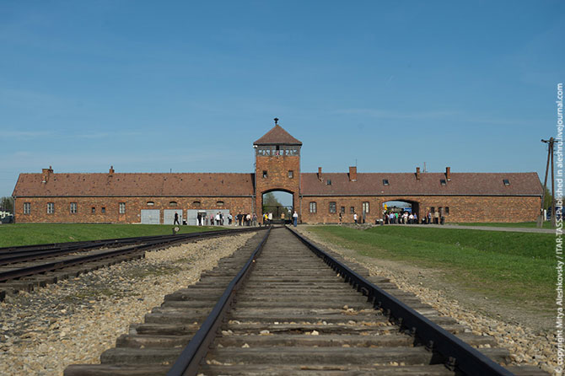
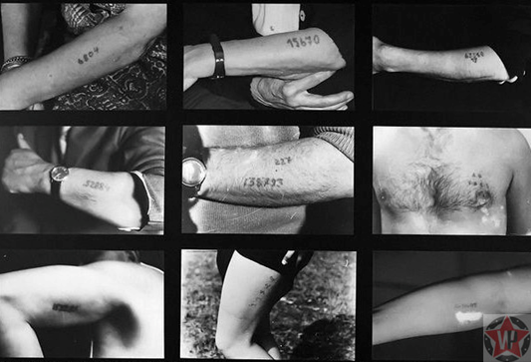

Slide 5
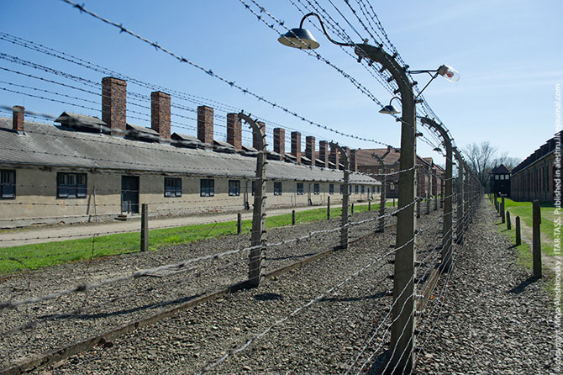
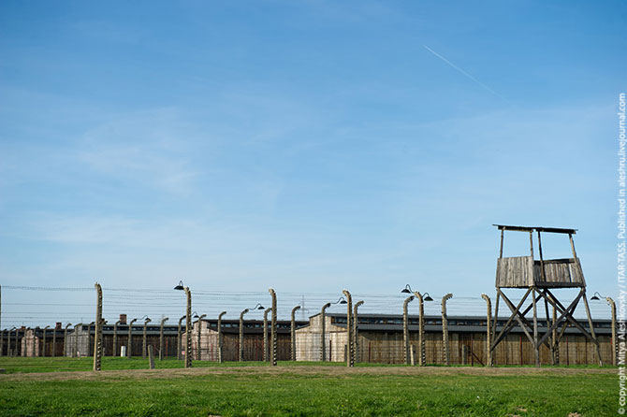
Вся территория лагеря была окружена двойным рядом колючей проволоки, которая постоянно находилась под высоким напряжением. Бараки были построены так, чтобы наблюдателям с вышек было легко просматривать и простреливать всю территорию. Сбежать из лагеря не было возможности.

Slide 6
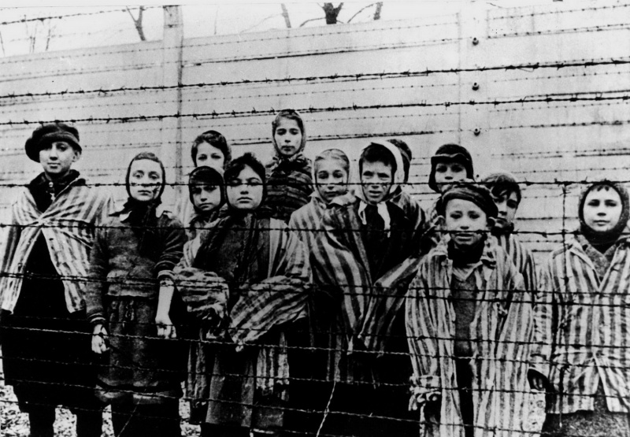
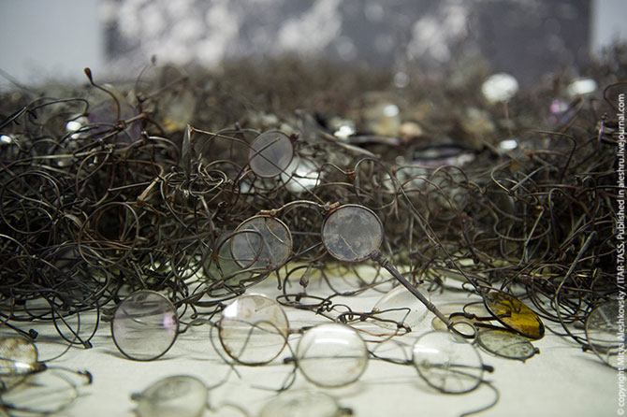
При поступлении в лагерь у заключенных сразу отбирали все личные вещи. Даже очки и протезы, снимали обувь. Заключенным выдавалась полосатая роба и обувь без учета размера.

Slide 7
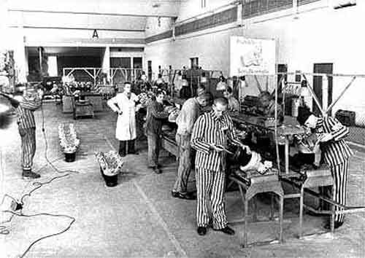
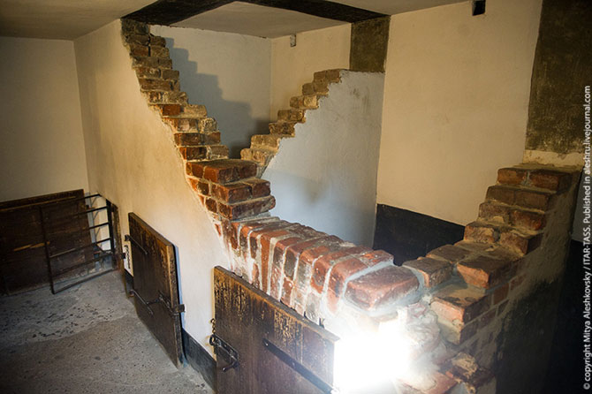
Заключенные работали более 10 часов в день. На работу поднимали в 3 часа ночи, после изнурительной работы следовала общая проверка заключенных, которая могла длиться несколько часов подряд. За любую провинность (медленная работа, не аккуратно заправленная постель, подобранный с земли окурок и т.п.) следовало немедленное наказание (прилюдная порка, карцер, где можно было только стоять, подвешивание на дыбе).

Slide 8
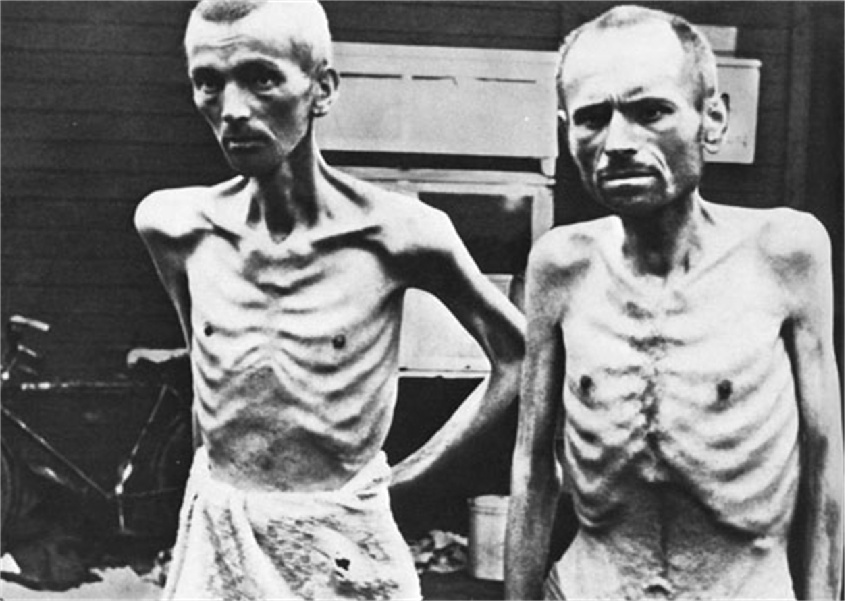
Не смотря на постоянную необходимость работать, заключенных очень плохо кормили. Люди были истощены, постоянно хотели есть.

Slide 9
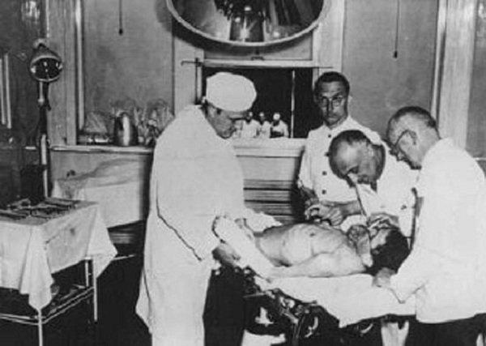
Некоторых людей отбирали для проведения медицинских экспериментов для изобретения новых вакцин и лекарств. Проводились операции без обезболивания. От подобных экспериментов погибло много заключенных.

Slide 10
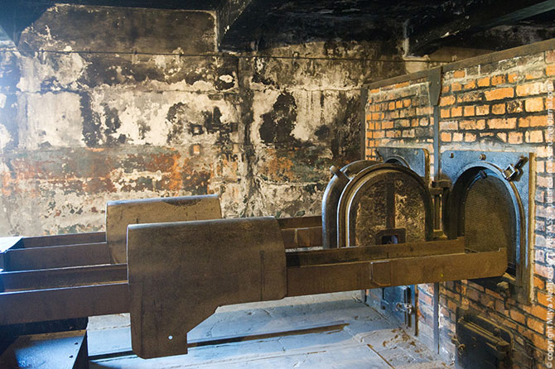
Людей, не способных выполнять работы, просто приговаривали к смерти. Отправляли в газовые камеры и крематорий. За время войны в лагере Освенцим погибло огромное количество наших соотечественников.

Slide 11
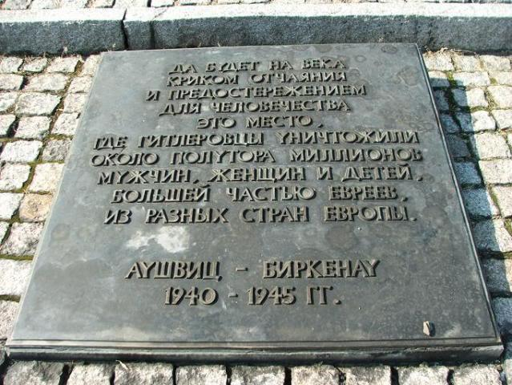
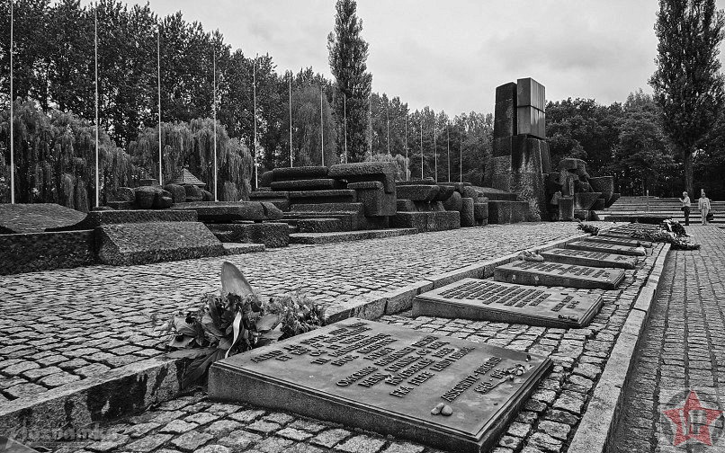
27 января 1945 года лагерь Освенцим был освобожден советскими солдатами. Этот день навсегда остался в памяти освобожденных людей.
А лагерь со временем превратился в музей, посвященный памяти погибшим там людям.

Slide 12
